Slide 1

纸飞机串口调试助手
绘图讲解

Slide 2
目录
快速入门
软件基本用法（数据可视化相关）
如何选择协议
不出图排查清单
基础概念介绍
教程演示方法
各协议讲解

Slide 3
快速入门
1. 了解软件基本用法
2. 确定自己需要的协议：
- 参考压缩包里的协议选择分支图
- 文本数据建议选择CUSTOM_Pro(最强)、TEXT（适中）、CSV(最简单)
- HEX数据建议选择ModbusRTU(最强)、FLOAT(最简单)
3. 了解所选协议的具体格式：
- 简易版：软件主页面main窗口有快速教程
- 详细版：观看本教程
- 压缩包里有数据demo和编程demo，可以用来参考
- 软件内帮助按钮下有使用教程（快捷键F1）。

Slide 4
软件基本用法（数据可视化相关）
绘图窗口和文本窗口的概念
单窗口最多支持16条曲线
快速使用指导
  右键快捷操作
  轴、轴标签、图例调整
  时间戳模式
  频谱图
  数值显示器
兼容性设置
数据导出

Slide 5
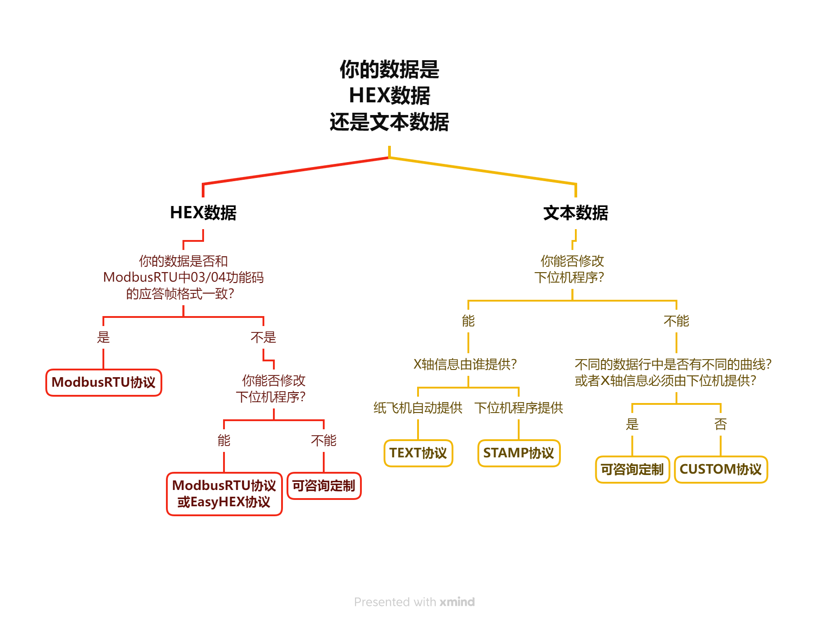
如何选择协议
Notes:
HEX数据就无脑选ModbusRTU，行就行，不行我也没办法
文本数据无脑选CUSTOM_PRO，万能协议，一定能搞定，但是规则比较多，要认真学

Slide 6
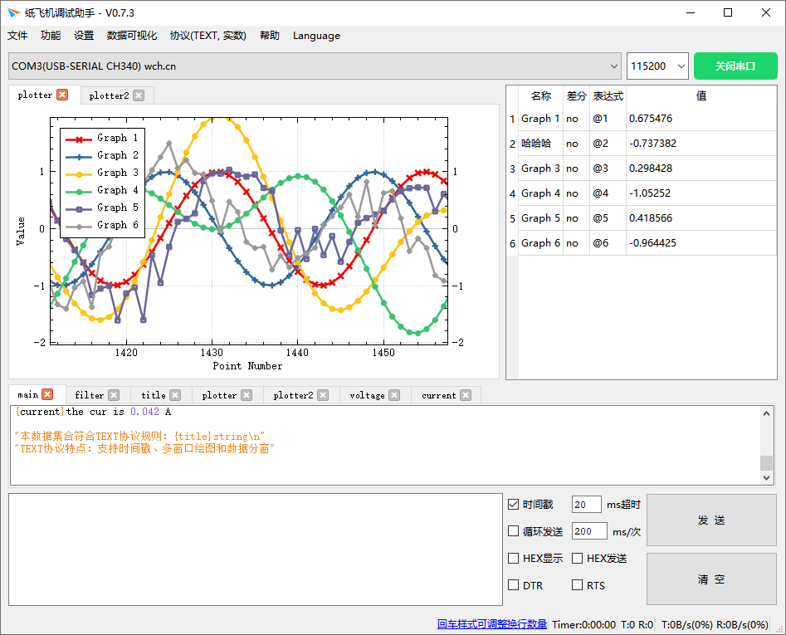
不出图排查清单
确认纸飞机是否收到了数据？
  main窗口是否有数据显示？
  软件右下角R: 计数是否增加？
  软件左下角是否有暂停刷新？
数据是否满足协议要求？
  仔细阅读协议
当前绘图窗口是否选择正确？
  理解绘图窗口的概念
X轴范围是否调的太长？
  使用滚轮可以调整X轴

Slide 7
基础概念介绍
如何区分HEX数据（二进制数据）和文本数据（字符串）？
  HEX数据必须要勾选HEX显示，否则呈现出乱码现象。
什么是字节序（大端和小端）？
  使用1个以上字节表示的数据在传输时需考虑先传输哪一个（如0x0123）。
  若高位先传，即0x01，则为大端模式
  若低位先传，即0x23，则为小端模式

Slide 8
教程演示方法
PC
纸飞机调试助手
下位机
TX线缆
串口
RX线缆
图1. 正常应用形式
PC
纸飞机调试助手
串口
TX短接RX线缆
图2. 演示应用形式

Slide 9
# 协议讲解

Slide 10
TEXT协议 | 支持多窗口、多曲线绘图，要求为文本数据
规则 | {窗口名称}数据\n
备注 | 任意数据都可以分窗 当数据为逗号分隔数字时可以绘图 不支持中文，花括号、换行符\n不可省略
例：
{plotter}1,2,3,4
{imu}5,6,7
{plotter}the voltage is 8V

Slide 11
STAMP协议 | 支持多窗口、多曲线绘图，支持自定义X轴数据，要求为文本数据
规则 | <计数戳>{窗口名称}数据\n
备注 | 任意数据都可以分窗 当数据为逗号分隔数字时可以绘图 不支持中文，花括号、尖括号、换行符\n不可省略 计数戳为纯数字，作为X轴数据，不可带单位
例：
<0.0>{plotter}1,2,3,4
<1.0>{plotter}1,2,3,4
<2.5>{plotter}1,2,3,4
错误例：
<0秒>{plotter}1,2,3,4
<17:33:36>{plotter}1,2,3,4

Slide 12
CUSTOM协议 | 支持多曲线的万能自定义文本协议
规则 | 确定数据在哪一行（通过关键词） 确定哪列数据作为曲线（Y轴）
备注 | 建议使用CUSTOM_PRO协议替代 关键词不支持中文
例：
<1 sec> channel3: vol=5V cur=6A pow=30w
<1 sec> channel4: vol=7V cur=8A pow=56w
<2 sec> channel3: vol=5V cur=6A pow=30w
<2 sec> channel4: vol=7V cur=8A pow=56w
需求：
提取绘制通道3的电压电流数据

Slide 13
CSV协议 | 简易的单窗口多曲线文本协议
规则 | 逗号分隔的数据
备注 | 无
例：
1, 2, 3, 4
1s,2s,3s,5s

Slide 14
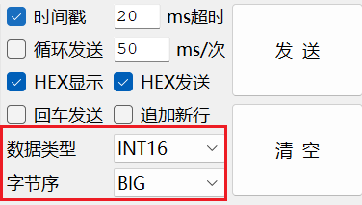
ModbusRTU 协议 | 支持多窗口、多曲线的HEX数据协议
规则 | ModbusRTU协议中03或04功能码的应答包的格式
备注 | 只要格式正确，允许使用其他功能码。 大多数设备为被动应答式通信，可能需要纸飞机主动发送请求包。 需要注意数据类型，是否有符号、是1、2还是4字节一个数据。 需要注意大小端 我们提供： 数据校验工具——帮您验证接收数据是否正确 多字符串组件——帮您存储各种请求包 C语言代码demo——帮您构造ModbusRTU数据包
格式定义 | 地址码 （1Byte） | 功能码 （1Byte） | 数据段长度 （1Byte） | 数据1 （xByte） | 数据2 （xByte） | 数据n （xByte） | 校验低字节 （1Byte） | 校验高字节 （1Byte）
示例数据 | 0x01 | 0x03 | 0x04 | 0x01 0x2C | 0x01 0xF4 | […] | 0x3A | 0x11
上表中，数据1~n中的x和字节序应和纸飞机约定一致，如右图：

Slide 15
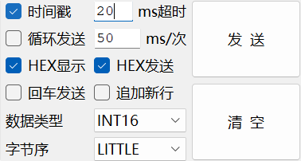
EasyHEX协议 | 简易的多曲线HEX数据协议
规则 | 直接发送HEX数据并追加指定的数据结束标记
备注 | 不带校验，数据存在出错可能 注意约定的数据类型和大小端 结束标记会占用一个数据
数据类型 | INT8 | UINT8 | INT16 | UINT16 | INT32 | UINT32 | FLOAT
结束标记 | 0x80 | 0xFF | 0x8000 | 0xFFFF | 0x80000000 | 0xFFFFFFFF | 0xFFFFFFFF
例：发送2条曲线，每个曲线均为INT16类型，其数值分别为1(0x0001)、-3(0xFFFD)，小端模式发送，则发送数据流依次为：
01 00 FD FF 00 80
图1. 示例配置参考

Slide 16
FLOAT协议 | 简易的多曲线HEX数据协议
规则 | 以小端模式直接发送FLOAT类型的HEX数据并追加数据结束标记 00 00 80 7F
备注 | 不带校验，数据存在出错可能 我们提供HEX转换工具帮您计算FLOAT数据是否正确 建议使用EasyHEX协议替代
例：发送2条曲线，第一个曲线数值为1.0，第二个曲线数值为1.5
发送数据为： 00 00 80 3F 00 00 C0 3F 00 00 80 7F
字节序号 | 0 | 1 | 2 | 3 | 4 | 5 | 6 | 7 | 8 | 9 | 10 | 11
字节内容 | 00 | 00 | 80 | 3F | 00 | 00 | C0 | 3F | 00 | 00 | 80 | 7F
数据含义 | 1.0 |  |  |  | 1.5 |  |  |  | 结束符

Slide 17
ASCII协议 | 支持多窗口、多曲线的文本协议
规则 | {窗口名称：数据}\n
备注 | 建议使用TEXT协议替代。
例：
{plotter:1,2,3,4}
{imu:5,6,7}
{plotter:the voltage is 8V}

Slide 18
CUSTOM_PRO协议 | 支持多窗口、多曲线的万能自定义文本协议
规则 | 关键词, 控制字符序列, X轴位置编号
备注 | 确定数据在哪一行（通过关键词） 确定哪列数据作为曲线（Y轴） 确定哪个曲线作为X轴
例：
<1 sec> channel3: vol=5V cur=6A pow=30w
<1 sec> channel4: vol=7V cur=8A pow=56w
<2 sec> channel3: vol=5V cur=6A pow=30w
<2 sec> channel4: vol=7V cur=8A pow=56w
需求：
提取绘制通道3的电压电流数据
提取绘制通道4的功率数据

